Slide 1
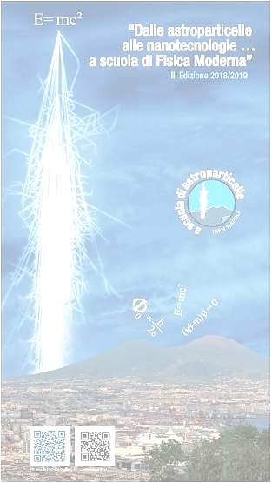
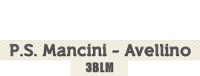
Progetto alternanza scuola lavoro
2018-2019

Slide 2
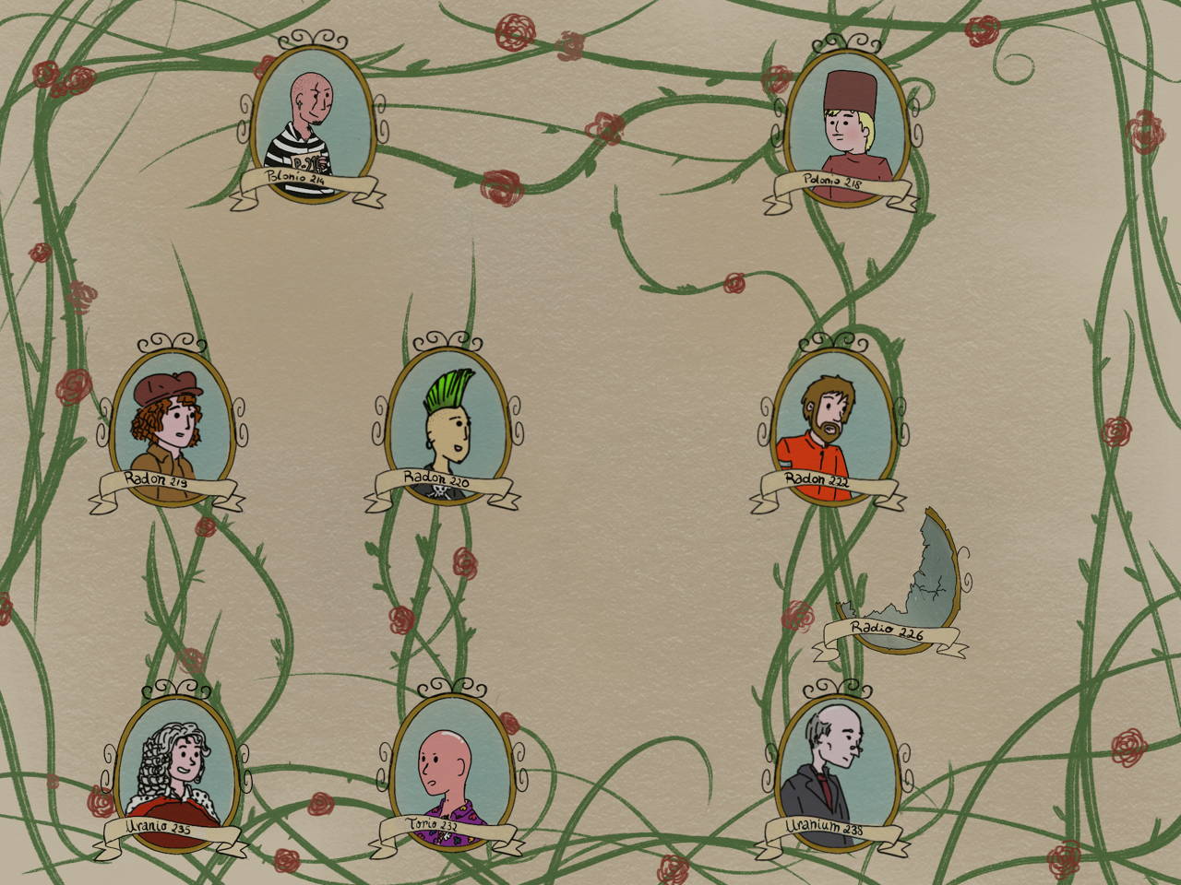
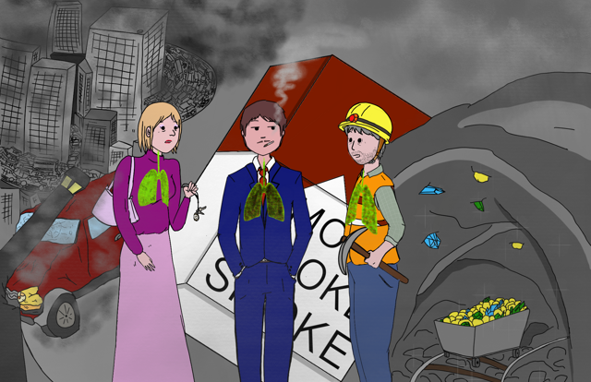
CHE COS’É?
Il radon è un gas nobile impercettibile ai nostri sensi, ed è una delle fonti di radiazioni più pericolose presenti sulla terra.

Slide 3
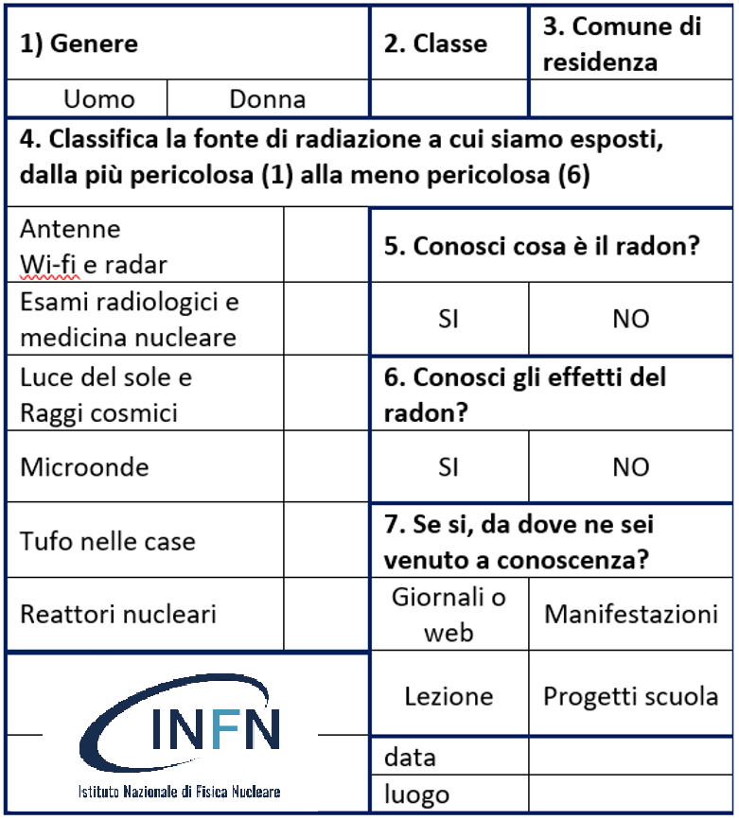
PERCEZIONE E CONOSCENZA DEL RISCHIO DEL RADON
Con l’aiuto dell’INFN abbiamo somministrato all’intera popolazione del liceo scientifico P.S. Mancini di Avellino un questionario sulla percezione del rischio da esposizione alle diverse fonti di radiazioni.

Slide 4
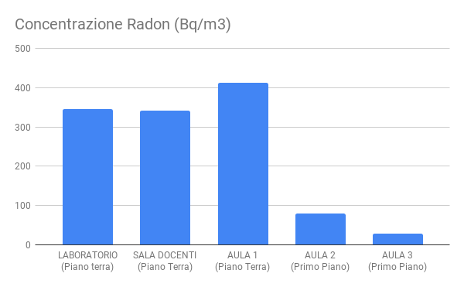
MISURE AL MANCINI
Strumentazione
Rivelatori con camera di ionizzazione ad elettrete (configurazione LLT)
Durata Misura:
54 Giorni
Luoghi esaminati
Aule al primo piano e al piano terra
Ai piani più alti la concentrazione del Radon è notevolmente minore!

Slide 5
PREVENZIONE FAI DA TE
NORMATIVE
D.Lgs 241\00
Direttiva europea 59/13 EURATOM

